Slide 1
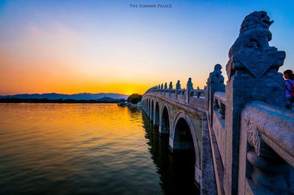
颐和园

Slide 2
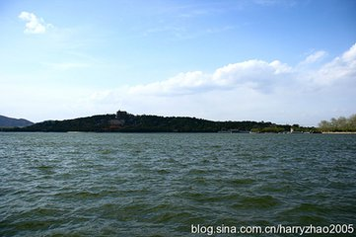
我们进颐和园的北门的时候我看见了许多著名的景点有仁寿殿、长廊、
昆明湖、佛香阁、排云殿、石舫、十七孔桥等但我印象最深的是昆明湖，是因为
我介绍的就是昆明湖，昆明湖被太阳照的金光闪闪、清晰可见，我们在这美丽的
昆明湖演讲、唱歌。
我喜欢颐和园应为他给我么带来了数不尽的历史知识。

Slide 3
谢谢观看

